Slide 1
第五章 Java语言的包

Slide 2
引入的原因：
  容易找到和使用类
  避免名称冲突
  控制访问
定义：包是一个相关的类和接口的集合,它可以提供访问保护和名称空间管理。

Slide 3
Java语言的包
Java平台中的类和接口是各种包的成员，这些类和接口是按照功能绑定的

Slide 4
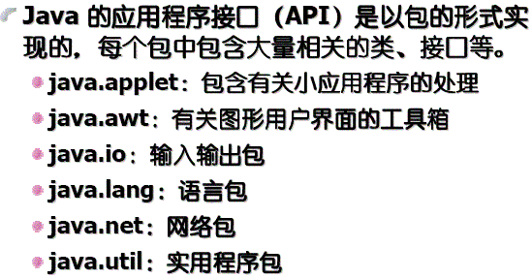
Java系统提供了很多已经写好的包：数学计算、输入/输出、字符串操作
  ——尽量利用已有的包、避免重复工作

Slide 5
Java包的组织
java
(核心包的根）
Applet类
System类
lang
util
awt
applet
String类
event
Graphics类

Slide 6
Java语言的包
包是一种松散的类的集合,通常把需要在一起工作的类(互相访问)放入一个包。
在Java语言程序设计中，通常需要定义许多类；就像利用 “文件夹”把许多文件组织在一起，使硬盘管理的文件更清晰、更有条理一样；Java利用“包”把一些需要在一起操作的类组织在一起，以便程序员更好地管理操作这些类。

Slide 7
无名包
系统自动建立“无名包”,也就是默认包或缺省包
在缺省情况下,系统会为每一个(.java)源文件创建一个无名(no name)包,这个源文件中定义的所有类都隶属于这个无名包, 它们之间可以相互引用非private(私有)的域或方法；
无名包中的类不能被其它包中的类所引用或复用。

Slide 8
无名包
缺省包一般只用于临时程序或测试程序.
建议在实际系统开发中，为每个类指定有名的包。
Java使用文件系统来存储包，包的名称必须和程序文件所在目录名完全一样（大小写敏感）。
如果定义了一个多级结构的包，其结构也必须和文件系统的目录结构完全一致。

Slide 9
有名包
创建有名包的语句格式为
package <包名>；
语句功能：该语句将创建一个具有指定名字的包，该包将把当前.java文件中的所有类集合到这个包内。
创建有名包，应该先创建一个子文件夹(同包名)以便存放当前.java文件和对应的.class文件。

Slide 10
package test;
public class Point{
……
}
当前文件夹
test
Point.class

Slide 11
有名包
例如：package cardclasses;
该语句是将当前类置于包cardclassess中，需要在当前文件夹下创建一个名为cardclasses的子文件夹。
再例如：package cardsystem.cardclasses;
该语句将当前类置于cardsystem.cardclasses中，需要在当前文件夹下创建子文件cardsystem并在 cardsystem下再创建的子文件cardclasses，当前类存放在这个文件夹里。

Slide 12
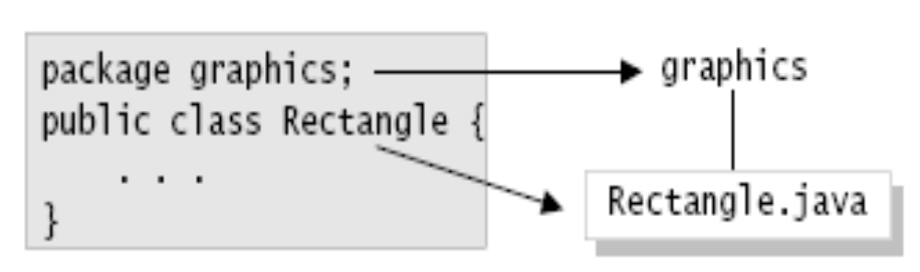
管理源代码文件

Slide 13
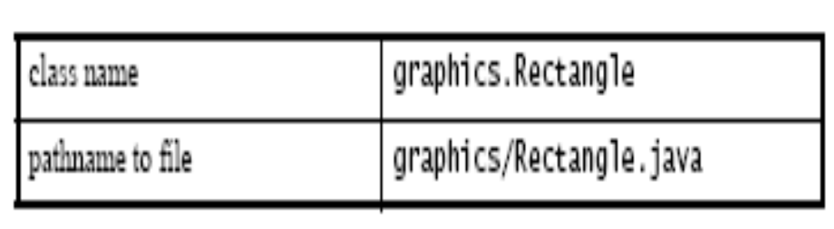
管理源代码文件
包成员的限定名称与文件的路径是对应的，它们的对应关系为：

Slide 14
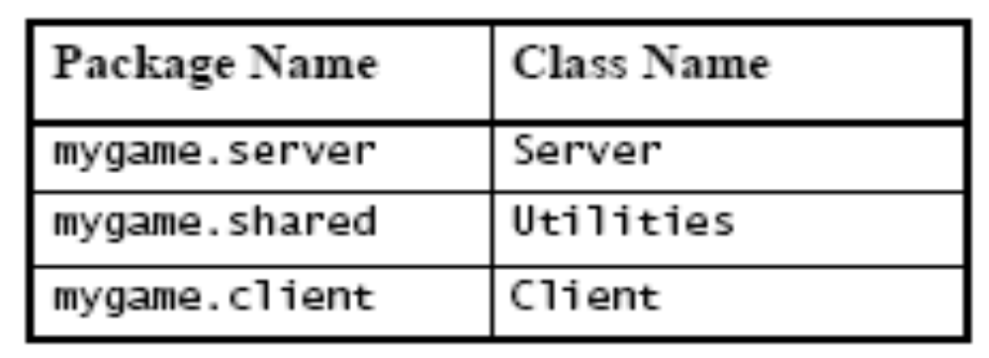
问题
假设你已经写了一些类，并且需要将这些类放进三个包中，如下所示：
  为了将这些类放到正确的包中，需要在每个源代码中增加什么代码？

Slide 15
问题
HUST & IBM Computer Tech. Center
In Client.java add:
  package mygame.client;
In Server.java add:
  package mygame.server;:
In Utilities.java add:
  package mygame.shared;

Slide 16
问题
HUST & IBM Computer Tech. Center
  为了遵守“管理源代码文件和类文件”所述的目录结构，需要在开发目录下创建一些子目录，并且将源代码文件放到正确的子目录中，必须创建哪些子目录？各个源代码文件应该放在哪个子目录中？
In mygame/client/
Client.java
In mygame/server/
Server.java
In mygame/shared/
Utilities.java

Slide 17
使用包成员
只有公共的包成员可以从定义它们的包外访问，要从包外访问公共的包成员，必须采用以下的方法：
  用成员的限定名引用；
  导入包成员；
  导入成员所属的整个包。

Slide 18
使用包成员
使用包名作为类名前缀 :
java.util.Vector vc =new java.util.Vector()
加载需要使用的类
import java.util.Vector;
……
Vector vc = new Vector();

Slide 19
使用包成员
加载整个包
import java.util.*;
……
Vector vc = new Vector();

Slide 20
下面两种情况等价的：
方式一：使用import语句
import java.util.*;
class myDate extends Date
{
}
方式二：不使用import语句
一定要在使用类的地方指明类的全称！！！
class myDate extends java.util.Date{ }

Slide 21
使用包成员
需要注意的是，import语句要么导入一个类，要么导入一个完整包。不能使用通配符标记包的子集或多个包，下面三条语句均无法通过编译：
import java.applet.A*;
import java.*.*;
import java.*.io;

Slide 22
使用包成员
为了简化代码，Java语言规定在以下情况时无需使用import语句导入包：
  使用缺省包中的类
  使用java.lang包中的类
  使用和当前类在同一个包中的其他类

Slide 23
  //程序文件名为Manager.java
  package Company;//声明包名Company
  class Employee
  {
  public String name;//名字
  public int salary;//薪水
  public String getSalary()
  {

Slide 24
String str;
str = "名字: " + name + "\nSalary: " + salary;
return str;
}
}
public class Manager extends Employee
{
public String department;//部门
public String getSalary()
{
return super.getSalary() + "\nDepartment: " + department;
}
}

Slide 25
对此文件进行编译，生成类文件Manager.class。
在原目录建立源程序文件UsePackage.java。源程序代码如下：
//程序文件名UsePackage.java
import Company.Manager;//引入包中的类
public class UsePackage
{
public static void main(String[] args)
{
Manager m = new Manager();
m.name = "王飞";
m.salary = 10000;
m.department = "业务部";
System.out.println(m.getSalary());
}
}

Slide 26
【例】
package mypackage;
public class Man
{
String name;
int age;
public Man(String n,int a)
{ name=n;
age=a;
}
public void show()
{
if (age<18)
System.out.println(name+"的年龄是"+age);
}
}

Slide 27
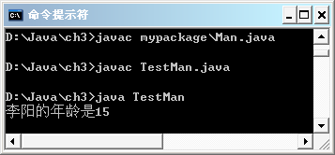
//TestMan.java文件代码
import mypackage.*;
public class TestMan
{
public static void main(String[] args)
{
Man test=new Man("李阳",15);
test.show();
}
}

